Slide 1
医保政策支持 助力慢性病健康管理
扬州市卫生健康委员会

Slide 2
01
扬州市基层卫生健康概况
目录
CONTENTS
02
慢病健康管理医保支持做法
03
慢病健康管理成效

Slide 3
扬州市基层卫生健康概况
第一部分

Slide 4
01
扬州市基层卫生健康概况
2014年牵头“中国大运河”成功申遗，近年来先后荣膺“世界运河之都”“世界美食之都”“东亚文化之都”称号
历史名城
三都美称
宜居城市
扬州市地处江苏省中部，位于长江北岸、江淮平原南端。国务院公布的首批24座历史文化名城之一
国家园林城市、国家森林城市、国家生态市，先后荣获“中国人居环境奖”和“联合国人居奖”

Slide 5
01
扬州市基层卫生健康概况
91家乡镇卫生院（社区卫生服务中心），836家村卫生室（服务站），20家农村区域性医疗卫生中心
1
全市卫生人员3.90万人，每千人口卫生技术人员6.97人，每千人口执业（助理）医师2.86人，每千人口注册护士2.92人
国家积极应对人口老龄化重点联系城市
卫生
概况
2
3
2023年中央财政支持的公立医院改革与高质量发展示范项目城市

Slide 6
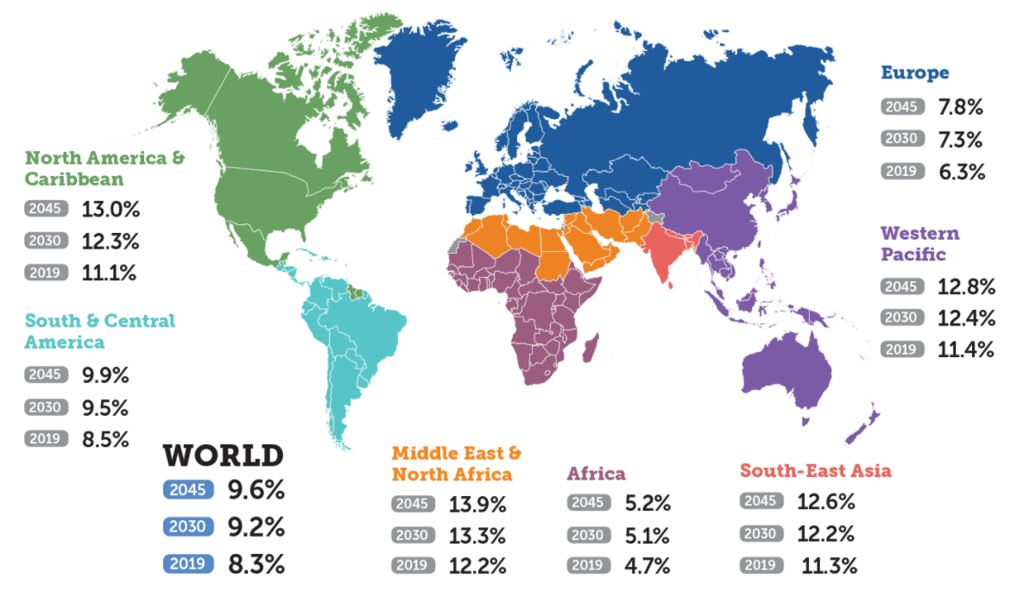
01
扬州市基层卫生健康概况
2022年中国卫生健康统计年鉴数据分析显示，慢性非传染性病导致的疾病负担已超过70%，导致的死亡人数占总死亡人数88.5%
基本医疗保险基金多数用于慢病治疗，基金管理面临沉重压力
第20次全国代表大会报告和《健康中国2030规划纲要》中明确强调慢病医防融合的重要性

Slide 7
01
扬州市基层卫生健康概况
中共中央办公厅、国务院办公厅
《关于进一步完善医疗卫生服务体系的意见》
强化城乡基层医疗卫生服务网底，创新医防融合机制，构建整合型医疗卫生服务体系，有效管理慢病进展，降低重大慢性病过早死亡率，实现“以治病为中心”向“以人民健康为中心”的转变
全国
要求
医保、医疗通力协同，推进基层资源整合和网络化管理，促进医防融合慢病全程管理，实现基层医疗质量和健康管理协同发展，稳步提升患者依从性、控制率
地区
做法

Slide 8
慢病健康管理医保支持做法
第二部分

Slide 9
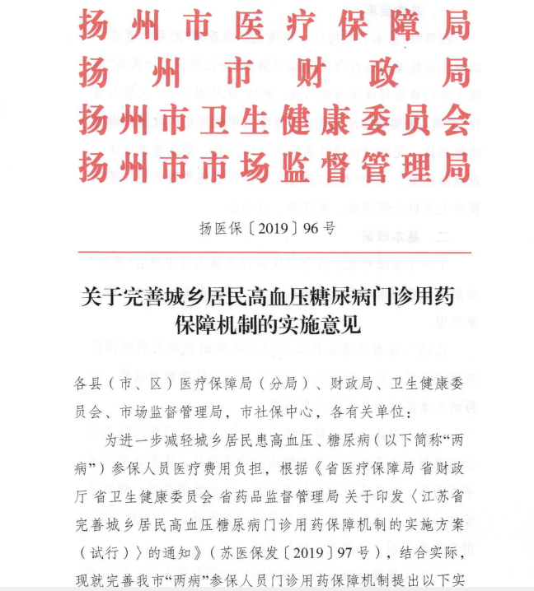
02
慢病健康管理医保支持做法
落地落实“两病”政策，提升门诊报销比例
2019年出台“两病”用药保障政策
门诊使用参考范围的药品费用纳入统筹基金支付，支付比例为50%
医保年度内起付线和最高补助总额分别为200元、800元
同时患“两病”的，总额提高到1000元
添加标题

Slide 10
02
慢病健康管理医保支持做法
落地落实“两病”政策，提升门诊报销比例
扩大宣传确保落地落实
分批分层组织基层医务人员内部培训:政策内容、办理途径、操作流程
印制政策告知书、发布微信公众号
组织乡村两级医疗机构对慢病健康管理患者再次主动摸排，精准获知相关信息，集中录入系统，节约等候时间
告知符合条件患者，供患者自由选择医保报销途径
添加标题

Slide 11
02
慢病健康管理医保支持做法
落地落实“两病”政策，提升门诊报销比例
改造基层机构HIS系统
国家医保信息系统互联互通：
定期交互信息
实现一次录入
系统自动识别
次日享受的一站式结报
添加标题

Slide 12
02
慢病健康管理医保支持做法
落地落实“两病”政策，提升门诊报销比例
统一贴花标识
设计“两病”门诊服务对象贴花
高血压、糖尿病、“两病”患者三种模版
每年重新设计更新，粘贴患者医保卡，门诊医生快速识别
添加标题

Slide 13
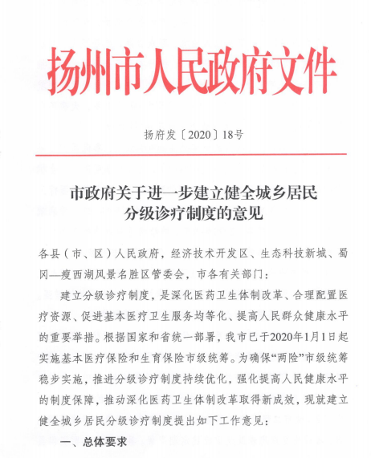
02
慢病健康管理医保支持做法
借力医保助推分级诊疗，推进慢病患者逐级转诊
《市政府关于进一步建立健全城乡居民
分级诊疗制度的意见》
已于2020年4月1日起正式执行。
以强基层为重点不断优化分级诊疗服务体系
加快建立健全分级诊疗制度体系
进一步健全完善分级诊疗保障机制
“基层首诊、双向转诊、急慢分治、上下联动”的倾斜政策
添加标题

Slide 14
02
慢病健康管理医保支持做法
借力医保助推分级诊疗，推进慢病患者逐级转诊
明确明确规范的转诊程序，“双向转诊”的差别化待遇

Slide 15
02
慢病健康管理医保支持做法
各级医疗机构的城乡居民医保住院起付标准和报销比例
医疗机构等级 | 起付标准 | 基础报销比例 | 履行逐级转诊手续 | 未履行逐级转诊手续 | 履行转市外手续 | 未履行转市外手续
首诊定点 基层医疗机构 | 300 | 首次90%， 二次及以上80% | / | / | / | /
一级医疗机构 | 300 | 75% | / | / | 70% | 55%
二级医疗机构 （含按二级医疗机构收费的县级三级医疗机构） | 600 | 65% | 70% | 55% | 60% | 45%
三级医疗机构 | 900 | 55% | 60% | 45% | 50% | 35%
转市外医疗机构 | 1200 | / | / | / | / | /
添加标题

Slide 16
02
慢病健康管理医保支持做法
借力医保助推分级诊疗，推进慢病患者逐级转诊
推动实施“急慢分治”的诊疗服务模式
急危重症患者 县级综合医院和城市三级医院
诊断明确、病情稳定的慢性病、康复期、老年病、晚期肿瘤等患者
康复、护理、签约随访和健康管理服务
定点基层医疗卫生机构 家庭病床及出巡诊服务
符合长期护理机构条件 纳入定点照护机构

Slide 17
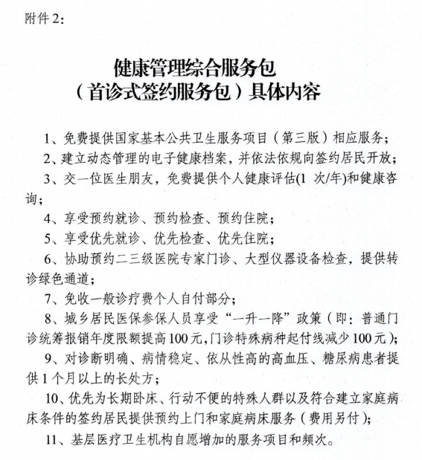
02
慢病健康管理医保支持做法
赋能赋权赋利家庭医生，做实做细做优慢病患者健康管理
以政策优惠推进首诊签约服务
2019年起，全市推行统一的首诊式签约服务包，明确“十项优先优惠政策”
定价100元/人/年，其中：
职工医保参保居民：基本公卫补助60元，个人
医保账户或自费支付40元
城乡居民医保参保居民：基本公卫补助60元，门诊统筹费用支付20元，个人自费20元
添加标题

Slide 18
02
慢病健康管理医保支持做法
赋能赋权赋利家庭医生，做实做细做优慢病患者健康管理
“两升两降”政策
2019年1月
2019年12月
2020年4月
“一升一降”
普通门诊统筹报销年度限额提高100元
门诊特殊病种起付线降低100元
“一升”
符合条件的“两病”参保人员，门诊使用参考范围内的药品费用纳入统筹基金支付比例由50%上升到55%
“一降”
普通门诊起付线标准降低50元
添加标题

Slide 19
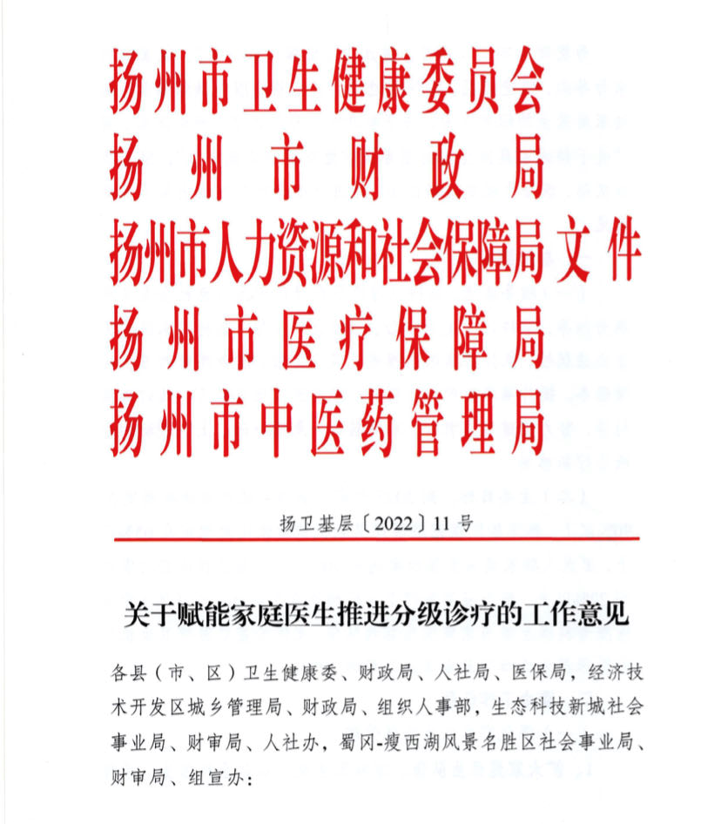
02
慢病健康管理医保支持做法
赋能赋权赋利家庭医生，做实做细做优慢病患者健康管理
推进慢病专家下沉基层
《扬州市二、三级医院医师参与家庭医生签约服务实施方案》
二三级医院医生签约服务给予每人每天500元的额外补助
二三级医院专家号源、住院床位一周前优先开放给家庭医生
添加标题

Slide 20
02
慢病健康管理医保支持做法
赋能赋权赋利家庭医生，做实做细做优慢病患者健康管理
提供长处方满足慢病患者长期服药需求
临床诊断明确、用药方案稳定、病情控制稳定慢病患者
实施长处方制度，一般为4周
医保不对单张处方的数量、金额限制
添加标题

Slide 21
01
慢病健康管理医保支持做法
数字支撑慢病管理，推进基层卫生信息区域一体化
基本公卫
家医签约
02
01
基层协同
03
综合管理
打造基层卫生区域一体化平台
06
健康档案应用
04
分级诊疗
05

Slide 22
02
慢病健康管理医保支持做法
数字支撑慢病管理，推进基层卫生信息区域一体化
打造基层卫生区域一体化平台
健康档案归口家庭医生管理，居民签约后，健康档案及时动态更新维护，归口家庭医生相对独立管理
家庭医生以居民身份证号为唯一校验索引，及时、准确归集和整理签约居民基本信息、健康体检、检查检验、诊疗记录和随访服务等信息
添加标题

Slide 23
02
慢病健康管理医保支持做法
数字支撑慢病管理，推进基层卫生信息区域一体化
建立慢病患者健康档案“随身带”项目
家庭医生及时动态了解健康状态并干预
患者手机随时查询个人电子健康档案、体检报告和影像资料
同区跨医院病历资料、检查检验、影像资料云存储,检查结果区域互认

Slide 24
慢病健康管理成效
第三部分

Slide 25
03
慢病健康管理成效
政策保障更加完善，慢病患者签约积极性大幅提升
2022年“首诊服务包”签约群众48.7万人，占全人群的10.8%，今年至10月底达57.3万人，占全人群12.7%
首诊服务包群众基层年均诊疗6.6人次，基层诊疗量占比63.2%
签约首诊服务包“两病”患者35.7万人，占“两病”患者73.3%
添加标题
毕业论文答辩是一种有组织、有准备、有计划、有鉴定的比较正规的审查论文的重要形式

Slide 26
03
慢病健康管理成效
服务流程更加优化，慢病患者依从性明显提升
专科团队建设、服务流程再造、医保政策支持
A
2023年上半年高血压、糖尿病规范管理率分别达77.64%、73.25%
E
管理患者增多
依从性增高
B
2023年，高血压、糖尿病患者月增加4000人、2000人
C
D
近3年,基本公卫考核“两病”患者规范管理率每年提升2-3个百分点

Slide 27
03
慢病健康管理成效
服务收入有所增加，基层医生价值得到实现
基层门急诊人次每年9%左右增长
70%家庭医生签约服务费用于薪酬分配
01
02
医务人员平均年收入每年12%-18%稳步提升
医防融合协同带动基层错位发展
03
04

Slide 28
感谢聆听 敬请指导

